Slide 1

هوش تجاری
(Enterprise BI)

Slide 2

سیاوش گلچوبیان
سرپرست واحد هوش تجاری و پایگاه داده شرکت سایپا
موسس تیم مشاور پایگاه داده SqlDeep
مدیر طراحی فریم‌ورک هوش تجاری Razan
education.systemgroup.net

Slide 3
مطالب این جلسه
در انتهای این جلسه خواهید توانست پروژه های SSIS خود را در محیط عملیاتی Deploy و اجرا نمایید.
روش های Deploy
نصب و آماده سازی SQL Server Integration Services و Integration Services Catalogs
معمول ترین Deploy پروژه بر روی Integration Services Catalog
تنظیم SQL Server Agent برای اجرای Package (ها)
education.systemgroup.net

Slide 4
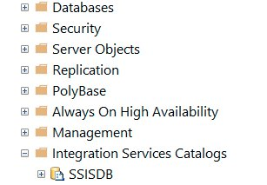
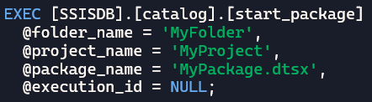
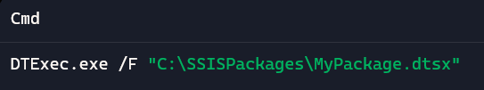
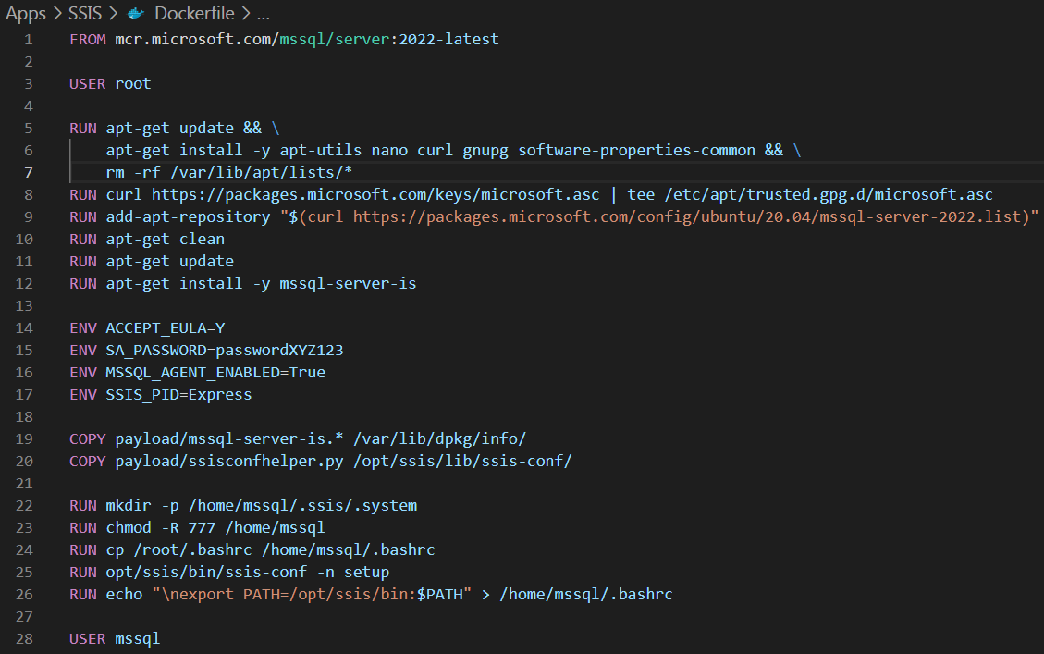

روش های Deploy
Deploy بر روی SSISDB
Deploy بر روی File System
Deploy بر روی Container
اجرا با استفاده از C#
education.systemgroup.net

Slide 5
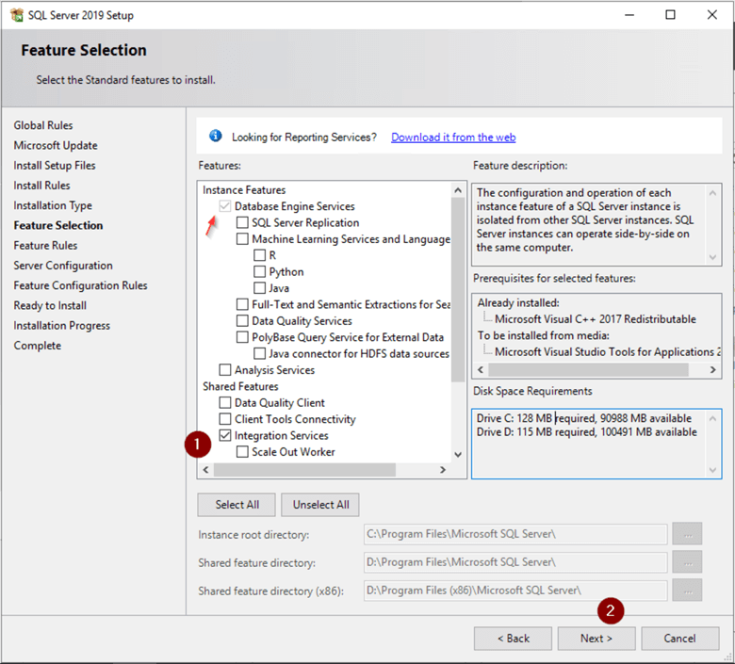
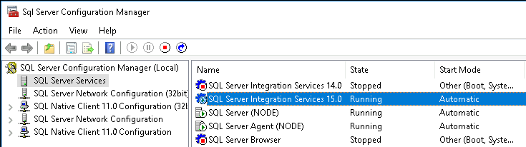
نصب و آماده سازی SQL Server Integration Services و Integration Services Catalogs
الزام نصب Database Engine
نصب Integration Services
education.systemgroup.net

Slide 6
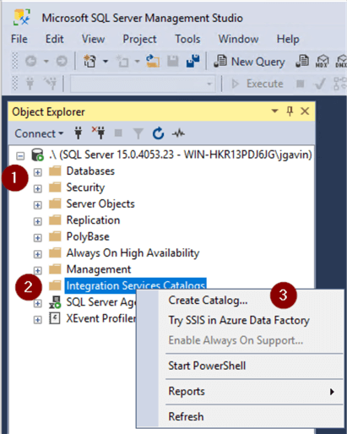
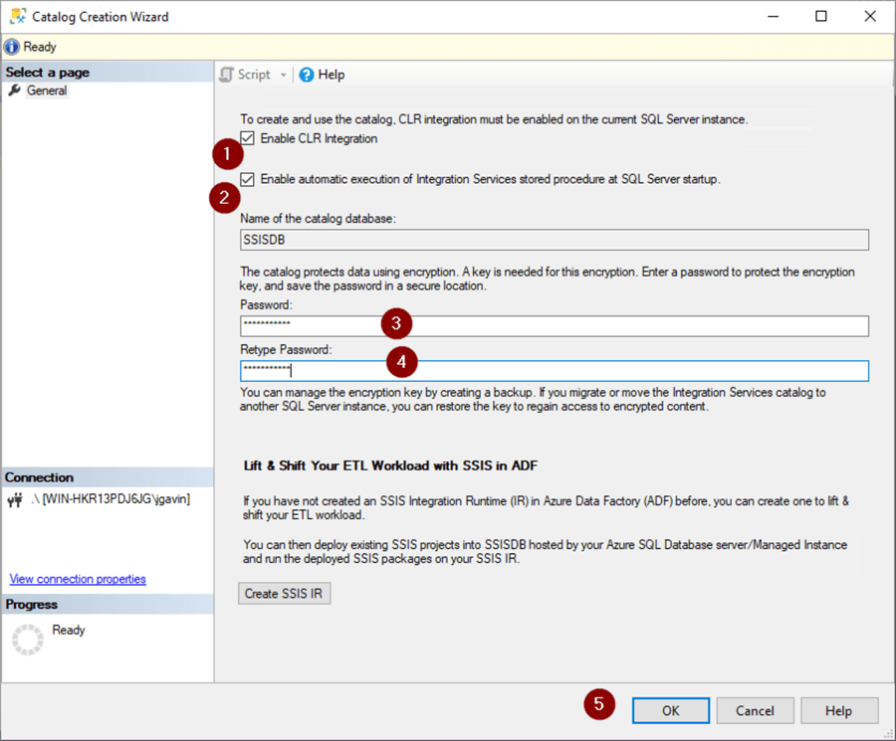
نصب و آماده سازی SQL Server Integration Services و Integration Services Catalogs
ساخت Integration Services Catalogs
education.systemgroup.net

Slide 7
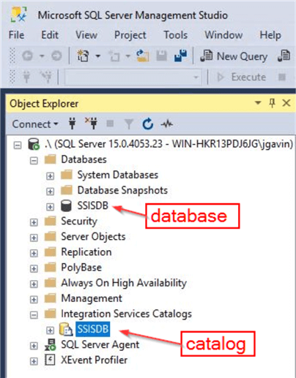
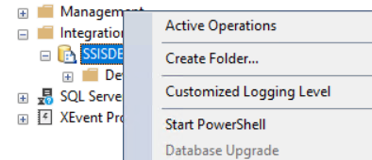
نصب و آماده سازی SQL Server Integration Services و Integration Services Catalogs
ساخت Integration Services Catalogs
education.systemgroup.net

Slide 8
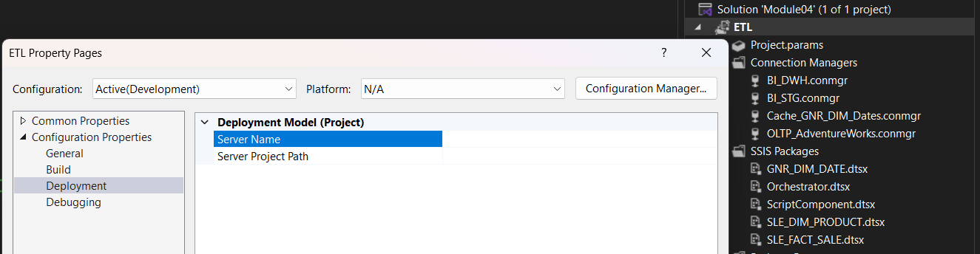
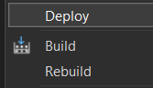
معمول ترین روش های Deploy پروژه
با استفاده از Visual Studio
با استفاده از SQL Server Management Studio
با استفاده از ISDeploymentWizard.exe (C:\Program Files\Microsoft SQL Server\<nnn>\DTS\Binn)
education.systemgroup.net

Slide 9
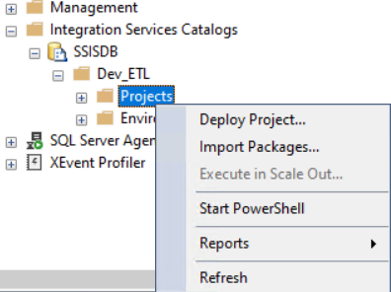
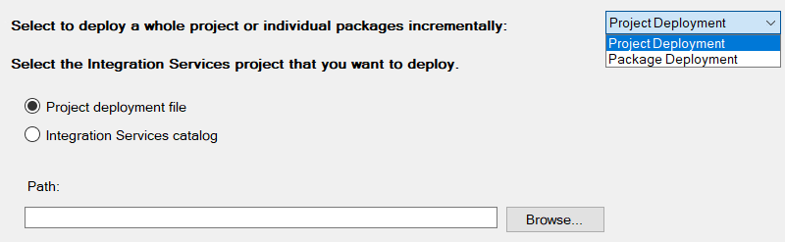
معمول ترین روش های Deploy پروژه
با استفاده از Visual Studio
با استفاده از SQL Server Management Studio
با استفاده از ISDeploymentWizard.exe (C:\Program Files\Microsoft SQL Server\<nnn>\DTS\Binn)
education.systemgroup.net

Slide 10
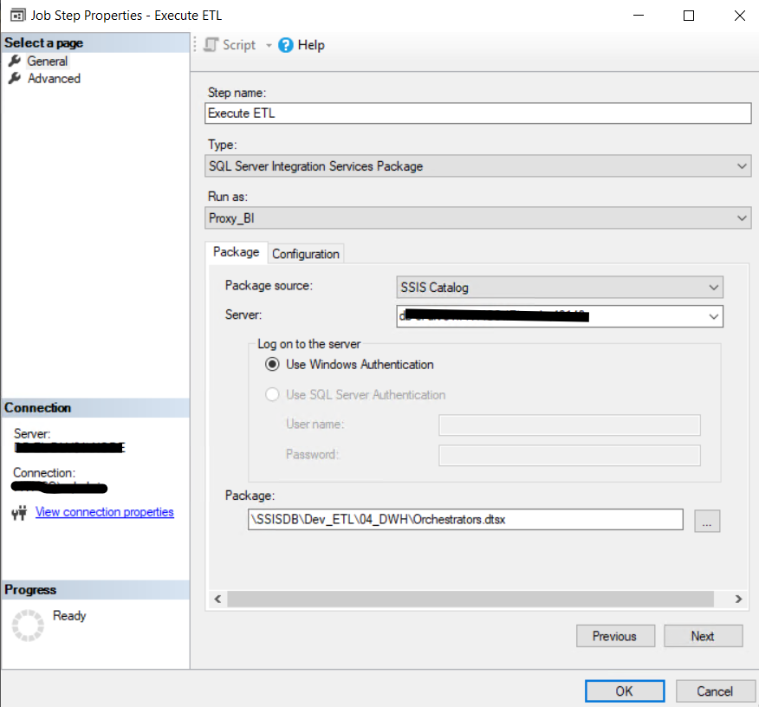
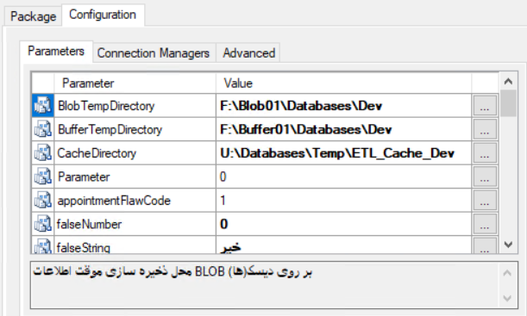
تنظیم SQL Server Agent
ساخت Job و Step
معرفی آدرس پکیج جهت اجرا
تنظیم پارامترها و Connection های پکیج
education.systemgroup.net

Slide 11
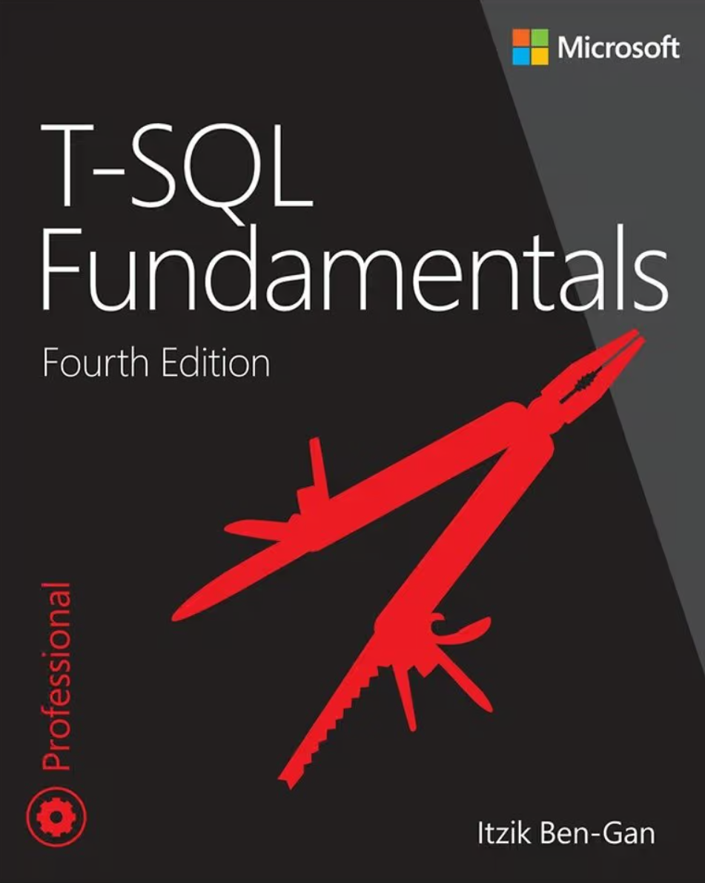
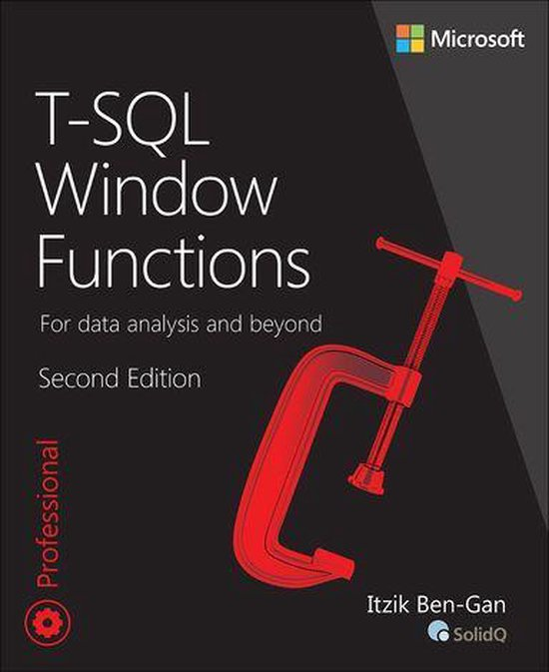
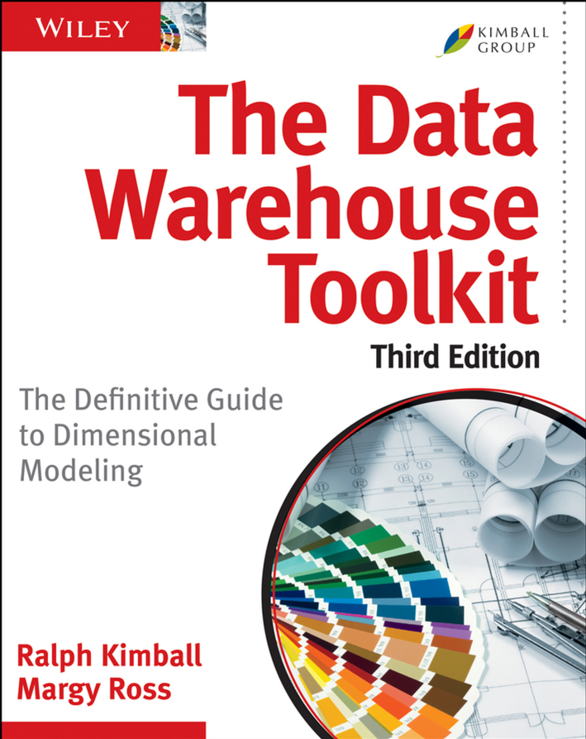

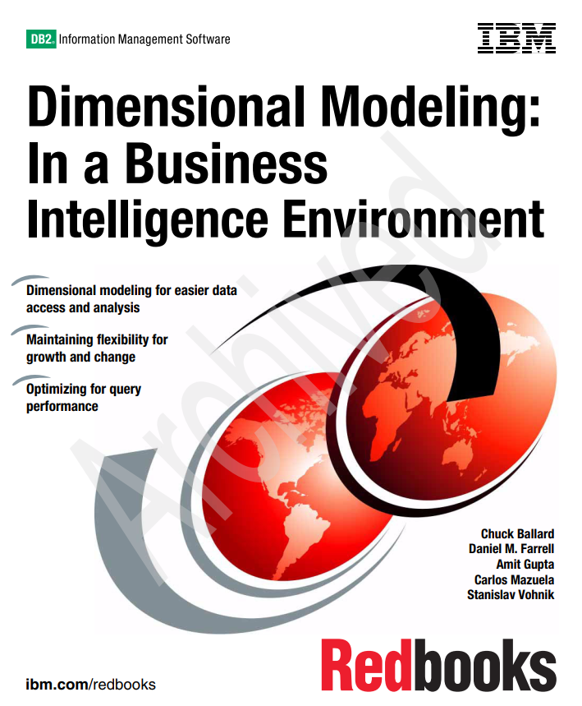
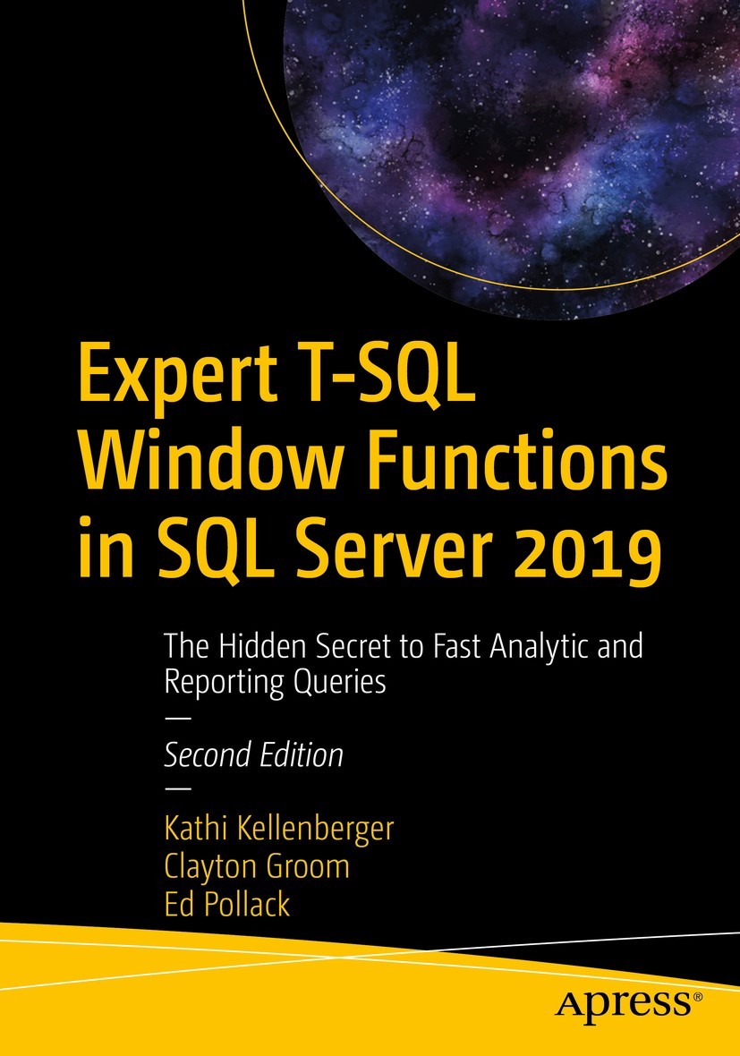
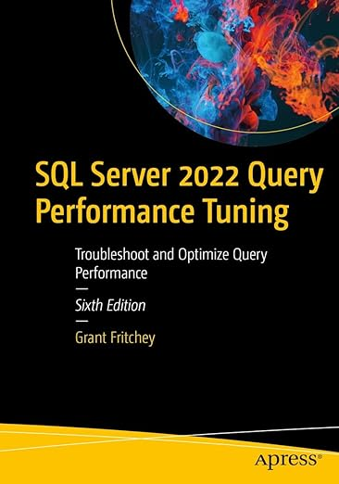

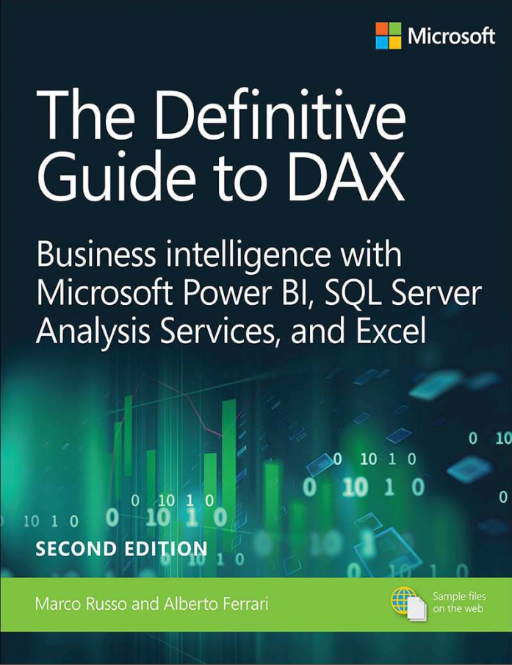


منابع آموزشی
education.systemgroup.net

Slide 12

پرسش و پاسخ
education.systemgroup.net

Slide 13
education.systemgroup.net

